Slide 1

PROJET INTEGREE
Sujet:
Mise en place d'un site web pour la gestion des services
Réalisé par:
LANOUNI Souhayl
NAOUR Boutaina
Encadré par:
Prof. ABDELMAJID BOUSSELHAM
Membres du jury:
Prof. ABDELMAJID BOUSSELHAM
Année Universitaire : 2020/2021

Slide 2
Plan
Présentation du projet
Conception de la solution
Mise en œuvre
Conclusion et perspectives
Notes:
Je commencerai d’abord par définir le contexte général du projet.
Puis decrire l’existant et spécifier les besoins du client
Ensuite, je vais expliquer la conception de la solution
Son illustration viend juste apres dans la partie de mise en oeuvre
Pour cloturer sur un récapitulatif du travai effectuée et les perspectives..

Slide 3
Présentation du projet
Conception
Mise en œuvre
Conclusion et perspectives
Contexte Problématique Objectifs Méthodologie
Le présent travail s’inscrit dans le cadre de la mise en pratique des connaissances acquises lors de notre cursus à l’EMSI (Ecole Marocaine des Sciences de l’Ingénieur). Il ambitionne de parfaire ces connaissances au regard des contraintes réelles du monde. Dans cette perspective, ce document se propose de relater la genèse de mise en place d’une application de gestion de services. Ce projet a pour objectif:
Notes:
Le projet a permis pour l’équipe accenture d’integrer une solution SAP, pour le client royal air maroc, qui est l’unique compagnie nationale du transport aérien
La solution est composé de BPC qui permettra la planification et la consolidation financière, reposé sur BW qui est la solution decisionnelle de SAP ou seront effectuées les parametrages dans le data Warehouse workbench en plus de apm add-in qui est une solution aidant a la pilotage des performances d’entreprise et qu isera ajouté a escel pour pouvoir creer les rappots et les formulaires d’entrées
Cela permettra donc de concentrer les ressources, c’st à dire les utilisateurs de la solution,sur l’amélioration des béniices et la reduction des couts

Slide 4
Présentation du projet
Conception
Mise en œuvre
Conclusion et perspectives
Contexte Problématiques Objectifs méthodologie
Difficulté de trouver des techniciens
1
Problématiques
Perte de temps a la recherche des clients
Difficulté de trouver des offres pour les techniciens
Notes:
Cette solution aura comme objectifs de

Slide 5
Présentation du projet
Conception
Mise en œuvre
Conclusion et perspectives
Contexte Problématique Objectifs méthodologie
Faciliter de trouver des techniciens par les clients
1
Faciliter de trouver des offres de travails pour les techniciens
Objectifs
Bonne qualité de services
Notes:
Cette solution aura comme objectifs de

Slide 6
Présentation du projet
Conception
Mise en œuvre
Conclusion et perspectives
Contexte Problématique Objectifs méthodologie
Phase 5:
Tests
Phase 4:
Mise en œuvre
Phase 3:
Analyse des exigences et conception
Phase 2:
Préparation et Planification du projet
Phase 1:
Analyse de l’existant
Notes:
méthodologie Accenture repose sur 5 phases essentielles :
Délimitation du projet ;
Définir les acteurs du projet et attribuer les ressources : Identifier les livrables.
Analyse et conception :Conception générale / détaillée.
Mise en œuvre : Développement des spécifications techniques ; Paramétrage et test unitaire
Test : Test au niveau du client.
Déploiement ou GoLive : : basculement vers le nouveau système.

Slide 7
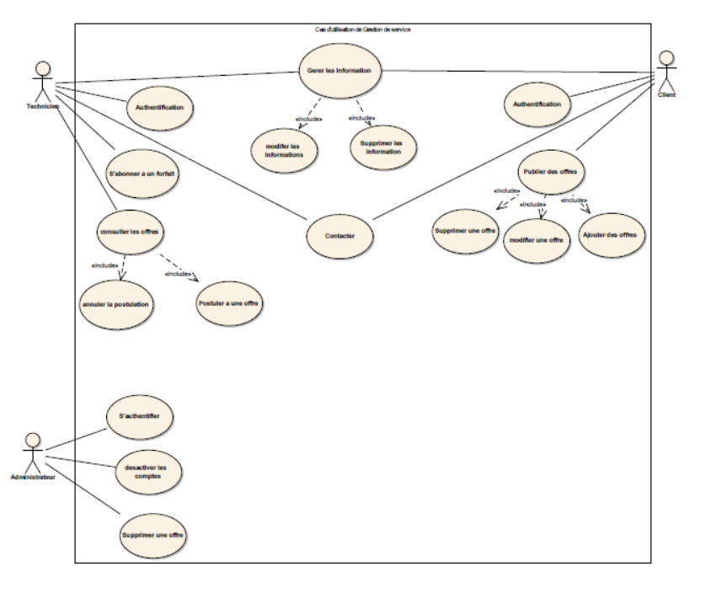
Présentation du projet
Conception
Mise en œuvre
Conclusion et perspectives
Diagramme de cas d’utilisation Diagramme de classe
Diagramme de cas d’utilisation
Notes:
L’approche utilisé lors de la modélisation est l’pproche ascendante et qui est basé sur le faite de faire la conception du datamart d’un metier ettravailler avec au lieu de faire le datawarehouse comportant tous les mitiers de l’entreprise

Slide 8
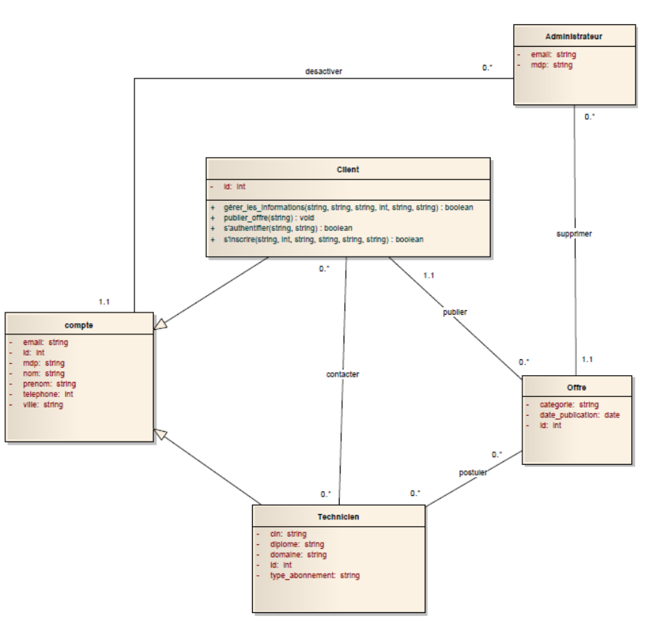
Présentation du projet
Conception
Mise en œuvre
Conclusion et perspectives
Diagramme de cas d’utilisation Diagramme de classe
Diagramme de classe
Notes:
Pour la couche présentation, les utilisateurs accèdent aux systemes SAP à travaer le SAP GUI pour l’ECC et BW. SRM et BPC sont géré dans un potail web et finalement les rapports sont au niveau d’Excel.
Pour la couche application du projet, elle permet la communication des requetes au système de gestion de bases de données (SGBD) afin de consulter ou écrire des données dans la base de données
Et finalement la couche de BD.

Slide 9










Présentation du projet
Conception
Mise en œuvre
Conclusion et perspectives
Outils utiliser simulation

Slide 10

Présentation du projet
Conception
Mise en œuvre
Conclusion et perspectives
Outils utiliser simulation

Slide 11
Présentation du projet
Conception
Mise en œuvre
Conclusion et perspectives
Ce projet nous a permis d'avoir une approche complète du développement d’une application et une bonne initiation du développement de l’application, de la conception à la validation en passant par les différentes étapes incrémentales de codage et de tests et nous a appris aussi à concevoir une base de données complète. On a évalués les principaux avantages et les points forts de l’application
pour améliorer la gestion des services. Comme une autre expérience au
niveau de l'application des concepts de langages, c'est normal de ne pas pouvoir éviter certains problèmes et difficultés au niveau de la modélisation conceptuelle et au niveau de l'implémentation et la programmation.

Slide 12
Merci pour votre attention

Slide 13
PROJET INTEGREE
Sujet:
Mise en place d'un site web pour la gestion des services
Réalisé par:
LANOUNI Souhayl
NAOUR Boutaina
Encadré par:
Prof. ABDELMAJID BOUSSELHAM
Membres du jury:
Prof. ABDELMAJID BOUSSELHAM
Année Universitaire : 2020/2021

